Slide 1
Klein Wonen
het voelt gelijkwaardig en het geeft diversiteit
Notes:
Klein wonen: Meer kleinere woningen realiseren:

Slide 2
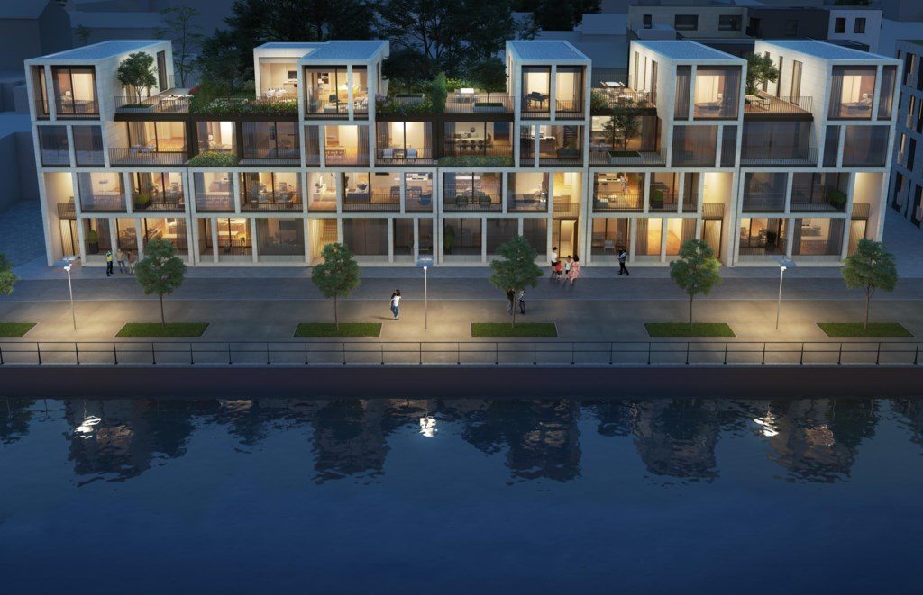
Toelichting, Waarom kleiner wonen?
Klein Wonen
Voor iedereen - het voelt gelijkwaardig en het geeft diversiteit
bouwkundig:
goedkoop
functioneel grondgebruik
efficiënt met de ruimte omgaan
duurzaam
korte bouwtijden
sociaal:
creatief
samen leven
functionaliteiten delen
Notes:
Ik hoor steeds meer mensen die kleiner willen wonen, uit noodzaak of uit economische of idealistische overwegingen of een combinatie hiervan.
Wij denken, met onze voorstellen aan een belangrijke behoefte van steeds meer mensen te voldoen.
We zien bijvoorbeeld een mix van woningen in een wijk waarbij ook de kleine woningen de aandacht trekken. Klein Wonen: het voelt gelijkwaardig en het geeft diversiteit

Slide 3
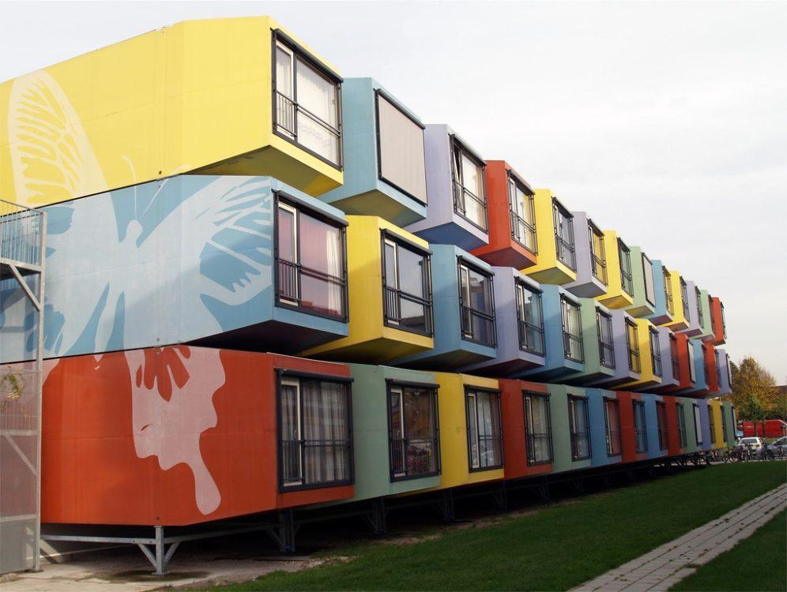
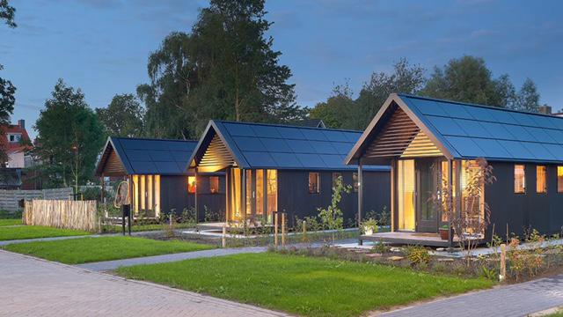
Beslispunt 1
Klein Wonen
Voor de starter - het voelt gelijkwaardig en het geeft diversiteit
Provincie pakt regisserende rol:
Meer kleine woningbouw in steden én dorpen
Notes:
Beslissingspunten
◦ Provincie moet samenwerking tussen provincie en gemeente stimuleren, waarbij de provincie een regisserende rol aanneemt.
◦ Dat er in bestemmingsplannen ruimte moet komen voor kleiner wonen.
◦ Inzetten op kleinere woningen bij Herontwikkeling -van vastgoed en terreinen. -Zwembaden
◦ Stimuleringsmaatregelingen om kleiner te gaan wonen.-Op deze manier kunnen er meer mensen kleiner gaan wonen, die daar behoefte aan hebben of die niet anders kunnenRegelgeving
◦ Tijdelijke terreinen gebeuiken voor kleine woningen, experimenteerpleekken

Slide 4
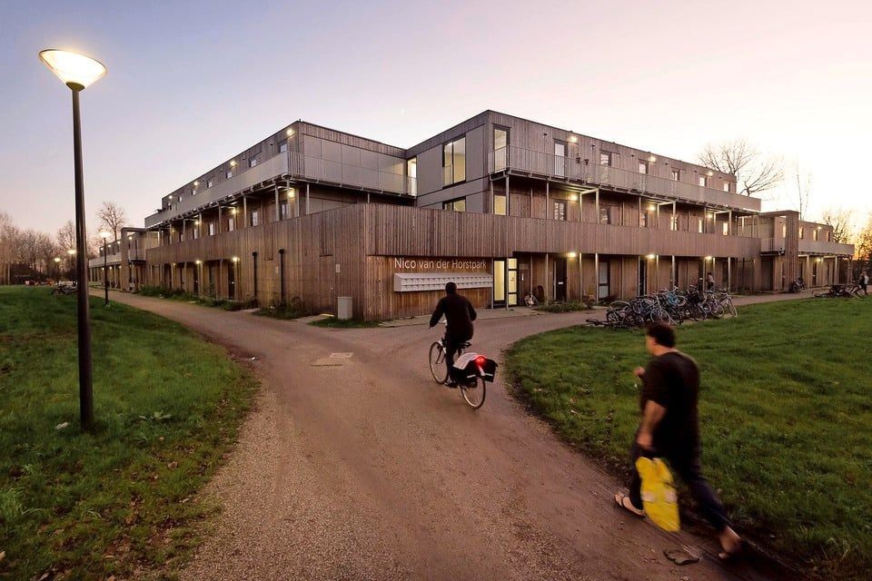
Beslispunt 2
Klein Wonen
Voor degene die wil of degene die kan - het voelt gelijkwaardig en het geeft diversiteit
Wij vinden dat de provincie een meer stimulerende rol richting gemeenten moet aannemen t.a.v.:
Kleinere woningbouw in bestemmingsplannen.
Leiden, Starters woningen
Notes:
Beslissingspunten
◦ Provincie moet samenwerking tussen provincie en gemeente stimuleren, waarbij de provincie een regisserende rol aanneemt.
◦ Dat er in bestemmingsplannen ruimte moet komen voor kleiner wonen.
◦ Inzetten op kleinere woningen bij Herontwikkeling -van vastgoed en terreinen. -Zwembaden
◦ Stimuleringsmaatregelingen om kleiner te gaan wonen.-Op deze manier kunnen er meer mensen kleiner gaan wonen, die daar behoefte aan hebben of die niet anders kunnenRegelgeving
◦ Tijdelijke terreinen gebeuiken voor kleine woningen, experimenteerpleekken

Slide 5
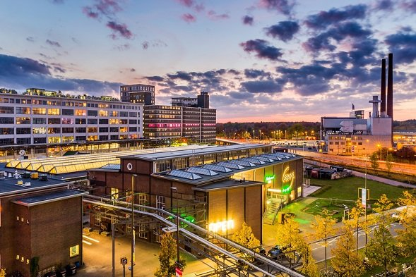
Beslispunt 3
Klein Wonen
Voor alle culturen - het voelt gelijkwaardig en het geeft diversiteit
Wij vinden dat de provincie gemeenten moet sturen op:
Inzetten op kleinere woningen bij herontwikkeling van vastgoed en terreinen.
Eindhoven, Strijp S herontwikkeling industire terrein
Notes:
Beslissingspunten
◦ Provincie moet samenwerking tussen provincie en gemeente stimuleren, waarbij de provincie een regisserende rol aanneemt.
◦ Dat er in bestemmingsplannen ruimte moet komen voor kleiner wonen.
◦ Inzetten op kleinere woningen bij Herontwikkeling -van vastgoed en terreinen. -Zwembaden
◦ Stimuleringsmaatregelingen om kleiner te gaan wonen.-Op deze manier kunnen er meer mensen kleiner gaan wonen, die daar behoefte aan hebben of die niet anders kunnenRegelgeving
◦ Tijdelijke terreinen gebeuiken voor kleine woningen, experimenteerpleekken

Slide 6
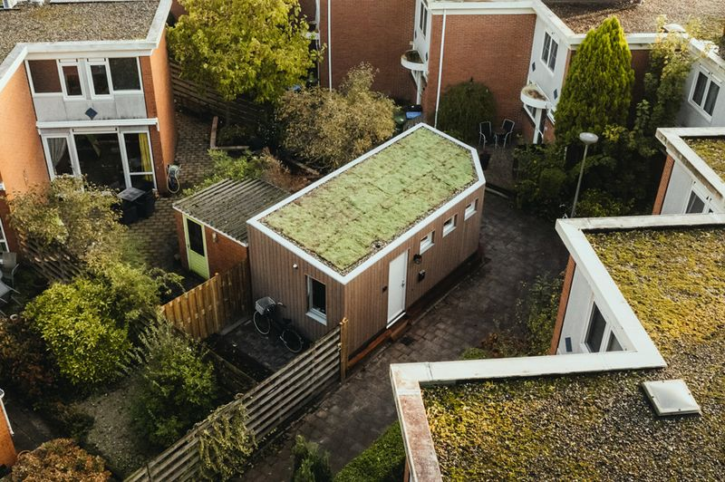
Beslispunt 4
Klein Wonen
Voor de jongvolwassenen en senioren - het voelt gelijkwaardig en het geeft diversiteit
Wij vinden dat de provincie en gemeenten:
Stimuleringsmaatregelingen moet aanbieden om kleiner te gaan wonen.
Gouda, micro woning: oudere dame stelt deel tuin ter beschikking voor wonen voor jongere.
Notes:
Beslissingspunten
◦ Provincie moet samenwerking tussen provincie en gemeente stimuleren, waarbij de provincie een regisserende rol aanneemt.
◦ Dat er in bestemmingsplannen ruimte moet komen voor kleiner wonen.
◦ Inzetten op kleinere woningen bij Herontwikkeling -van vastgoed en terreinen. -Zwembaden
◦ Stimuleringsmaatregelingen om kleiner te gaan wonen.-Op deze manier kunnen er meer mensen kleiner gaan wonen, die daar behoefte aan hebben of die niet anders kunnenRegelgeving
◦ Tijdelijke terreinen gebeuiken voor kleine woningen, experimenteerpleekken

Slide 7
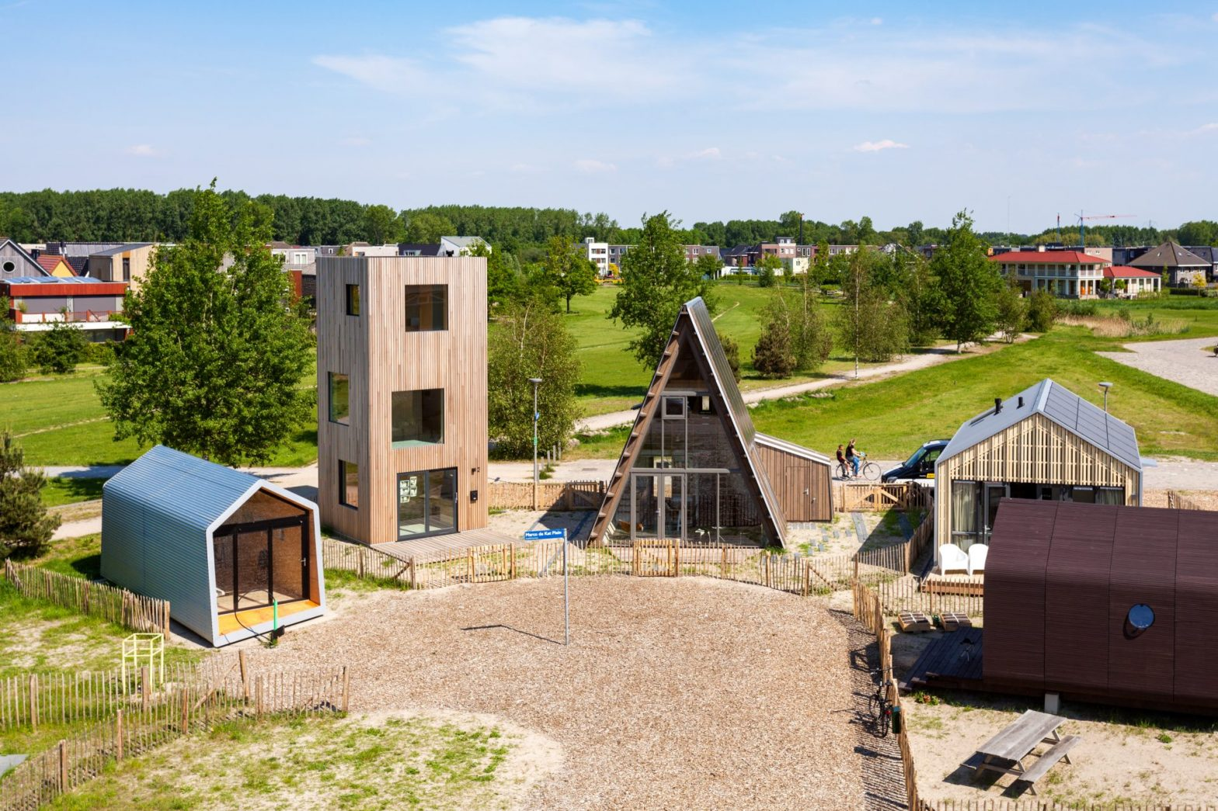
Beslispunt 5
Klein Wonen
Voor de idealisten - het voelt gelijkwaardig en het geeft diversiteit
Wij vinden dat de provincie de gemeente moet aanmoedigen bij:
Tijdelijk leegstaande terreinen beschikbaarstellen voor experimentele woningbouw.
Almere, Tiny House Nederland
Notes:
Beslissingspunten
◦ Provincie moet samenwerking tussen provincie en gemeente stimuleren, waarbij de provincie een regisserende rol aanneemt.
◦ Dat er in bestemmingsplannen ruimte moet komen voor kleiner wonen.
◦ Inzetten op kleinere woningen bij Herontwikkeling -van vastgoed en terreinen. -Zwembaden
◦ Stimuleringsmaatregelingen om kleiner te gaan wonen.-Op deze manier kunnen er meer mensen kleiner gaan wonen, die daar behoefte aan hebben of die niet anders kunnenRegelgeving
◦ Tijdelijke terreinen gebeuiken voor kleine woningen, experimenteerpleekken

Slide 8
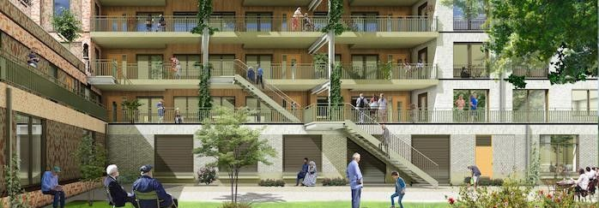
Klein Wonen
Voor de doorstromer - het voelt gelijkwaardig en het geeft diversiteit
Wij vinden dat de provincie en gemeenten:
Bouwen van een aantrekkelijke mix aan seniorenwoningen (55+) moet stimuleren en mogelijk maken.
De Stadveteraan, Amstelkwartier, Amsterdam

